Slide 1
fahrenheit 451
Ray bradbury
Forum 02. Grenzen von Zivilisationsfortschritt

Slide 2
„Die Fähigkeit, Fragen zu stellen, ist die Grundlage für die Entwicklung/ den Fortschritt der Menschheit”
Fortschrittkult
Maschinen beraubt von :
- Wissen,
- kritisches Denken,
Fähigkeit, Reflexion und Emotionen auszudrücken

Slide 3
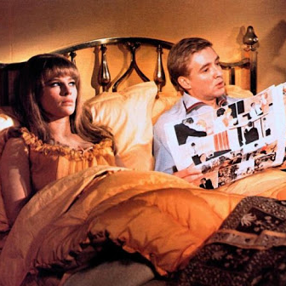
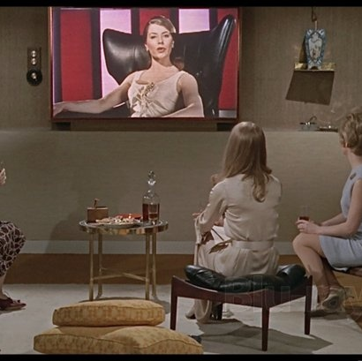
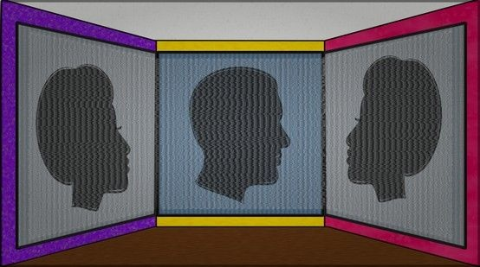
Neue Technologien
statt
des Buches und
realen Kontakt mit dem Menschen
Die Erstarrung der Gesellschaft führt zu einem Verlust an Menschlichkeit.

Slide 4
Forum 02. Granice postępu cywilizacji
Diskussionsthema
Fortschrittkult und Menschlichkeit
Problem
Verschleiert uns der Fortschrittskult die Grenzen der Menschheit nicht?
Wie kann man sich nicht verblüffen lassen?
Zitat:
„Der Fernseher ist "echt ". Er ist direkt, er hat Dimension. Er sagt dem Menschen, was er denken soll und steckt es in ihn. Er muss recht haben. Es scheint immer richtig zu sein. Er drängt dich so schnell zu seinen eigenen Schlussfolgerungen, dass dein Verstand keine Zeit hat zu protestieren: "Was für ein Unsinn!"‘
Laura Gardynik VIII LO Kraków/Polen

